Slide 1
স্বাগতম

Slide 2
সুলতানা চাহবিয়া
শ্রেণি – দাখিল অষ্টম
জ্যেষ্ঠ প্রভাষক আরবি
বিষয় – আরবি ২য়
রামপুর আদর্শ আলিম মাদরাসা
প্রথম ইউনিট
পাঠ – ৩য়
চাঁদপুর সদর, চাঁদপুর।
sultanacahbia@gmail.com

Slide 3
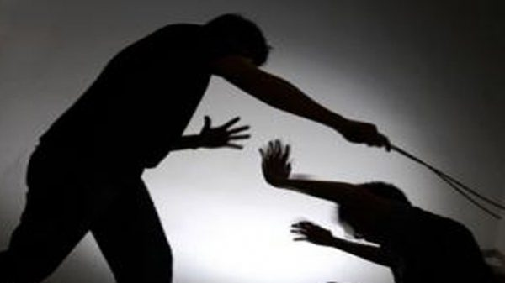
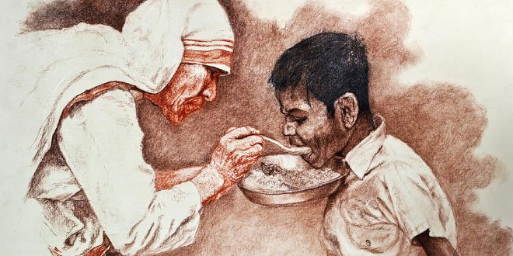

Slide 4
ফেল ও তার প্রকারভেদ

Slide 5
শিখনফল
এই পাঠ শেষে শিক্ষার্থীরা যা শিখবে
ফেল এর সংজ্ঞা জানতে পারবে ।
রুপান্তরভেদে ফেল কত প্রকার ও কি কি তা বর্ণনা করতে পারবে ।
ইতিবাচক ও নেতিবাচক বিচারে ফেল কত প্রকার তা জানতে পারবে ।

Slide 6
ফেল এর পরিচয়
ফেল শব্দটি একবচন,বহুবচনে افعال ।এর আভিধানিক অর্থ – কাজ,কর্ম,
নাহুশাস্ত্রের পরিভাষায় ফেল বলা হয় – ফেল এমন একটা শব্দ, যা তার নিজের অর্থ নিজেই প্রকাশ করতে পারে এবং ঐ অর্থ তিনটি কাল ( অতীত , বর্তমান , ভবিষ্যৎ )এর কোন একটির সাথে মিলিত হয় ।যেমন – ضرب – يضرب – اضرب

Slide 7
রুপান্তরভেদে ফেলের প্রকার
রূপান্তরভেদে ফেলকে ৩ ভাগে ভাগ করা যায় । যেমন -
1,فعل ماضي তথা অতীতকালীন ক্রিয়া ।
2, فعل مضارع তথা বর্তমান ও ভবিষ্যৎকালীন ক্রিয়া ।
3,فعل امر তথা আদেশসুচক ক্রিয়া ।

Slide 8
১, ফেলে মাজি এর পরিচয়ঃ যে ক্রিয়াপদ দ্বারা অতীতকালে কোন কাজ করা বা হওয়া বুঝায় তাকে ফেলে মাজি বলে ।যেমনঃ نصر – ضرب
২, ফেলে মুজারা এর পরিচয়ঃ যে ক্রিয়াপদ দ্বারা বর্তমান ও ভবিষ্যৎকালে কোন কাজ হচ্ছে বা হবে বুঝায় তাকে ফেলে মুজারা বলে । যেমন – ينصر , يضرب
৩, ফেলে আমর এর পরিচয়ঃ যে ক্রিয়াপদ দ্বারা সম্বোধিত ব্যক্তির কাছ থেকে কোন কিছু চাওয়া হয় তাকে ফেলে আমর বলে ।যেমনঃ انصر , اضرب

Slide 9
ইতিবাচক ও নেতিবাচক বিচারে ফেল ২ প্রকার
১, الفعل المثبت তথা ইতিবাচক ক্রিয়াঃ যে ফেল দ্বারা কোন কাজ হওয়া বা করার হ্যাঁবাচক সমর্থন পাওয়া যায় ,তাকে ফেলে মুচবাত বলে । যেমনঃ نصر ( সে সাহায্য করেছে )।
২, الفعل المنفي তথা নেতিবাচক ক্রিয়াঃ যে ফেল দ্বারা কোন কাজ করা বা হওয়ার নাবাচক সমর্থন পাওয়া যায় , তাকে বলে فعل منفي । যেমনঃ ما نصر ( সে সাহায্য করে নি )।

Slide 10
একক কাজ
১,ফেল কাকে বলে ?
২,ইতিবাচক ও নেতিবাচক বিচারে ফেল কত প্রকার ও কি কি ?
৩, রুপান্তরভেদে ফেল কতপ্রকার ও কি কি ?

Slide 11
মুল্যায়ন
১, ফেল শব্দের শাব্দিক অর্থ কি ?
কাজ বা কর্ম
২, রুপান্তরভেদে ফেল কত প্রকার?
৩ প্রকার
৩, ইতিবাচক ও নেতিবাচক বিচারে ফেল কত প্রকার ?
২ প্রকার

Slide 12
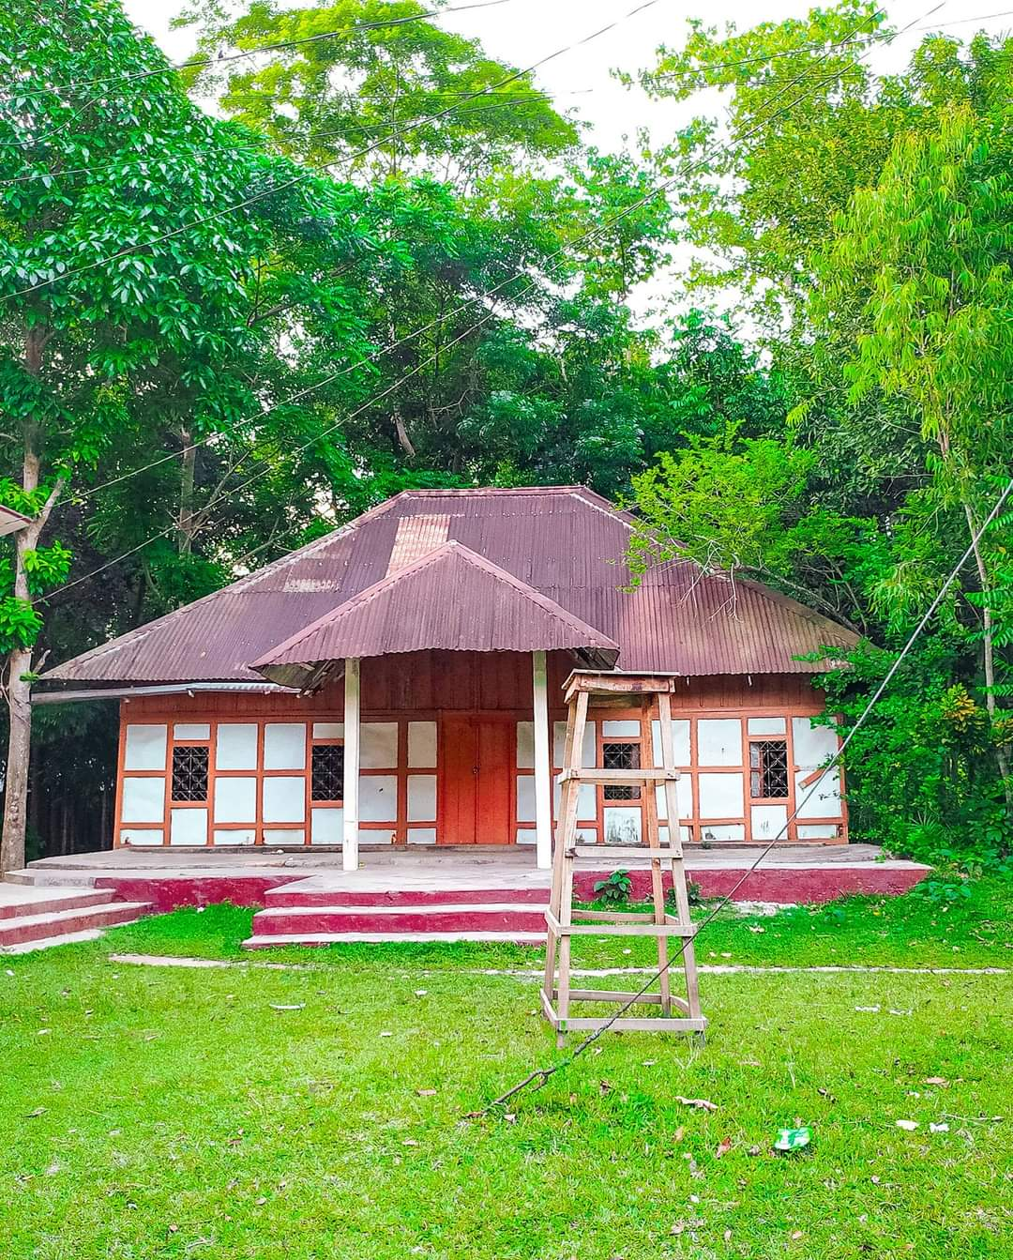
বাড়ির কাজ
ফেলে মুজারা কাকে বলে? মুজারাকে মুজারা নামে নামকরন করা হয়েছে কেন ?

Slide 13
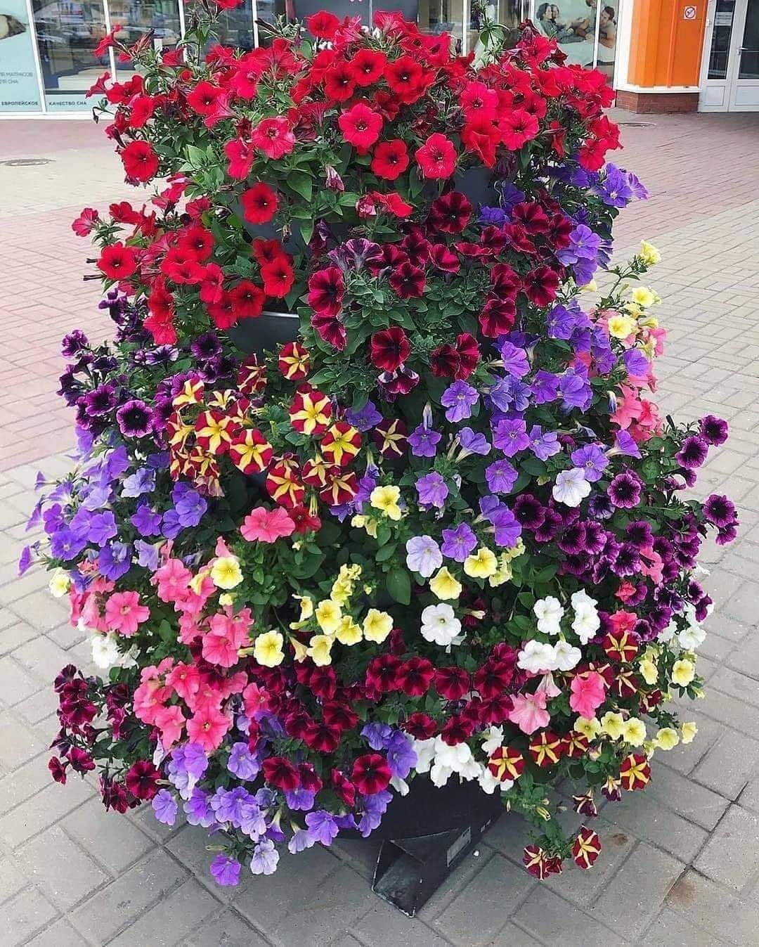
ধন্যবাদ

